Slide 1

飯田橋榎本クリニック 講演会
若年性認知症者が
１日でも長く地域生活をするために
１日１０時間、精神科デイ・ナイト・ケアの取り組み
第一部 講演
進行する症状に合わせた精神科ケア
看護責任者 川島 邦朗
第二部 デイナイトケアと介護連携・事例紹介
介護併用によるシームレスなケアと地域生活
精神保健福祉士 林 開
令和2年1月29日(水)
13:30～15:30
飯田橋榎本クリニック
(千代田区飯田橋4-6-5)
急速に進行する、若年性認知症。
周辺症状が出やすく、生活全般に影響を及ぼし、本人・家族両者が疲弊しやすいといわれています。
１日１０時間（9時～19時）と長時間を医療保険適用・通院で行う精神科デイナイトケア。家族・介護と連携することで、若年性認知症を持つ人の地域生活をどのように支えていけるのか、
当院の取り組みをご紹介します。
TEL 03-5276-0601（担当：天野）
定員 先着５０名

Slide 2
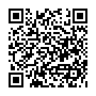

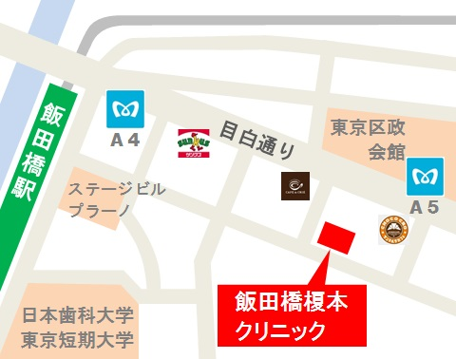



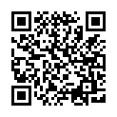
飯田橋榎本クリニック 講演会
若年性認知症者が
１日でも長く地域生活をするために
～１日１０時間、精神科デイ・ナイト・ケアの取り組み～
Webでの申し込みが可能です
↓
2020年1月29日(水) 13:30~15:30
定 員：50名（先着順）
参 加 費：無料
参加対象者：この問題に関心のある関係者の方々
【ご回答用】
お手数ですが、どちらかに◯をつけてご返信ください ☆1/29の講演会に参加（する･しない） ご参加の場合、何名でいらっしゃいますか？（ ）名 ☆終了後の個別相談を希望（する･しない）
貴団体名
ご担当者様 参加者が複数の場合 全員のお名前を ご記入下さい
ご連絡先 | ご住所：
 | ☎：
 | Mail：
https://forms.gle/
VuwXxy1ecG8MBFB48
（Googleフォーム）
恐れ入りますが、1月28日(火)までにFAX若しくはメールにてご回答願います。
※メールにて参加の可否のご返信、次回以降のセミナーのお知らせ等をお送り致します。
メールアドレスのご記入にご協力をお願い致します。
FAX:０３−５２７６−０６００
担当：天野（03-5276-0601）
MAIL：info＠iidabashi
-enomoto-clinic.jp
https://goo.gl/R6drbq
千代田区飯田橋4-6-5

